Slide 1

Урок русского языка
3 класс
Составитель:
Кайдалова Наталья Валерьевна,
учитель начальных классов
МБОУ «Промышленновская СОШ №56»

Slide 2

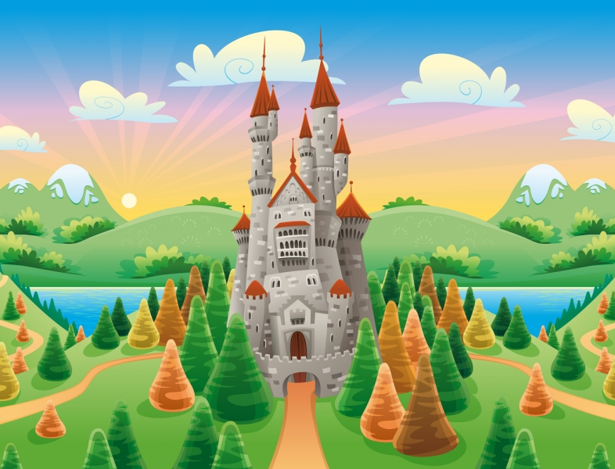
Морфология

Slide 3


Slide 4
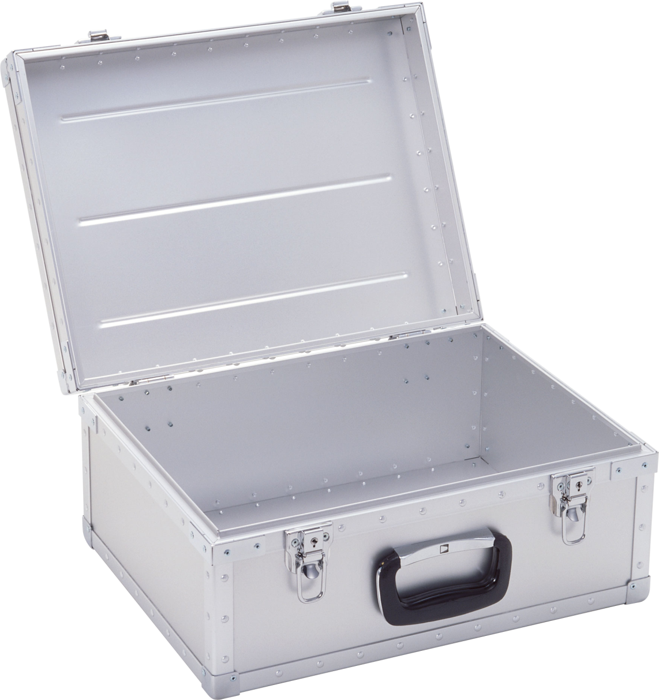
Разделите слова на две группы
Единственное
число
Множественное
число
поля
страна
флаги
поле
страны
флаг

Slide 5
Разделите слова на две группы
Единственное
число
Множественное
число
поля
страна
страны
страна
поле
флаги
поля
поле
флаг
страны
флаги
флаг

Slide 6

Будем учиться
Определять число имён существительных.
Изменять имена существительные по числам.

Slide 7

«Изменение имён существительных по числам»
Как изменяются имена существительные?
В каком числе употребляются имена
существительные?
3) Что обозначают имена существительные
в единственном числе?
Что обозначают имена существительные
во множественном числе?
Что изменяется в имени существительном
при изменении его числа?

Slide 8
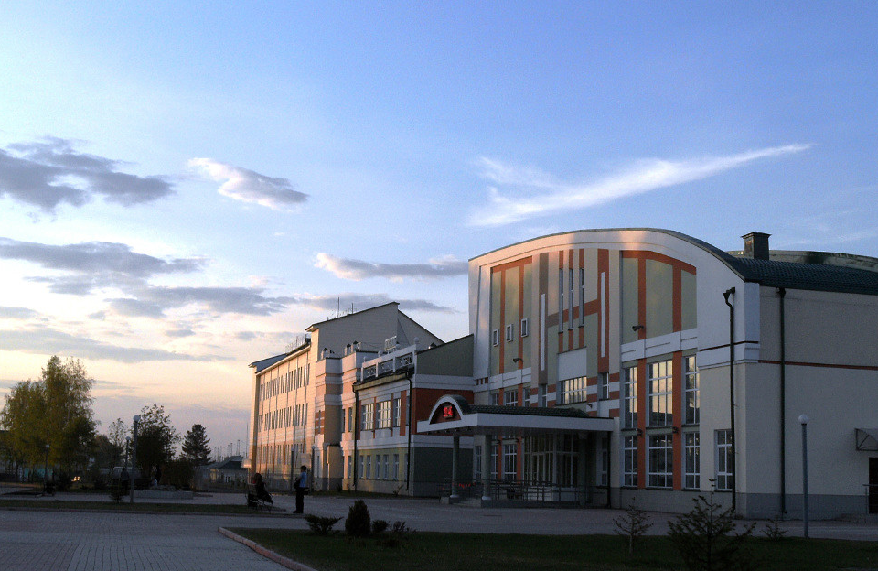
Отгадайте слово
в……зал

Slide 9
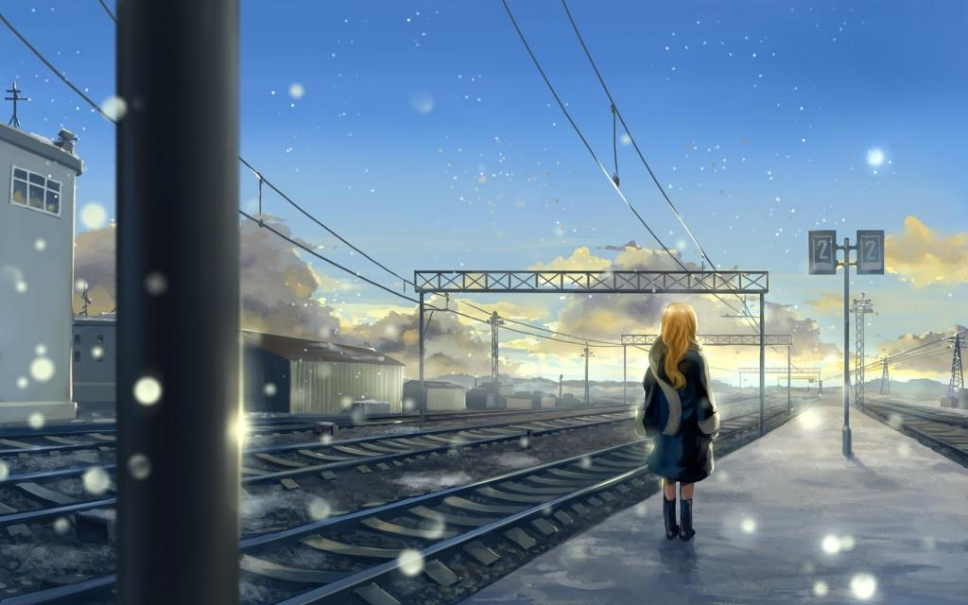
Отгадайте слово
п……он

Slide 10
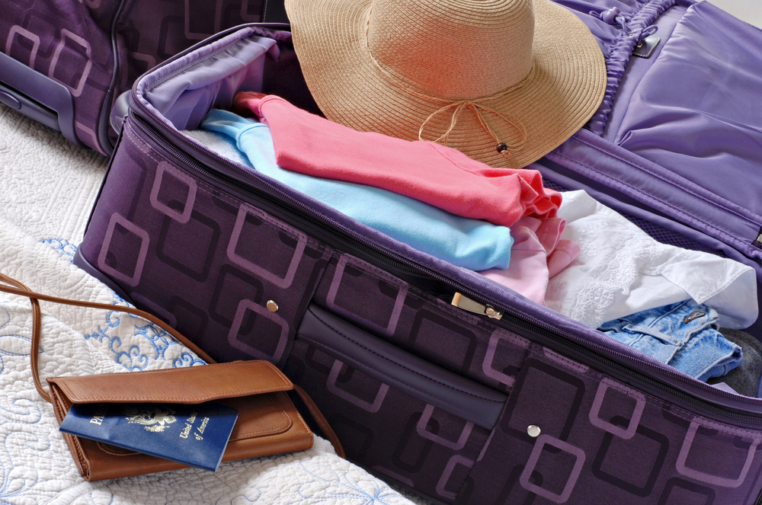
Отгадайте слово
б…гаж

Slide 11
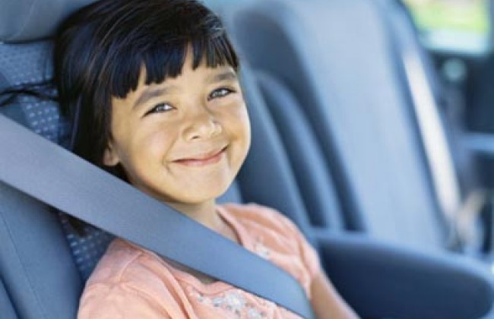
Отгадайте слово
п……жир

Slide 12
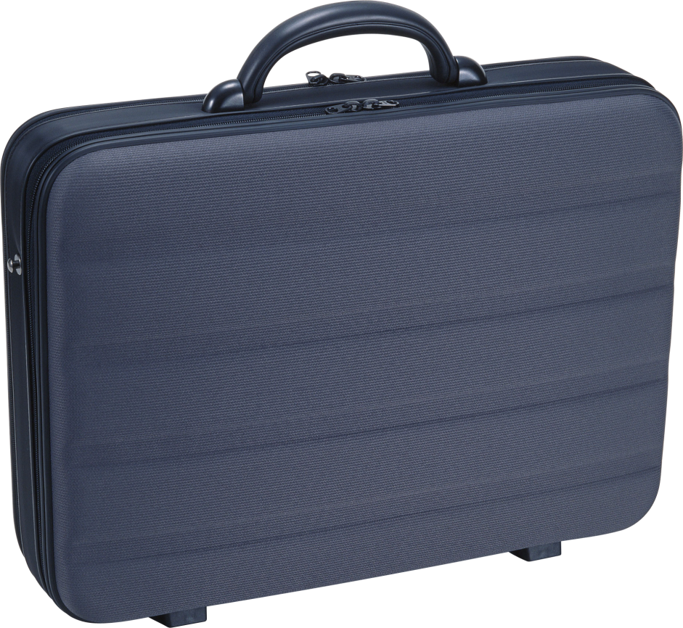
Отгадайте слово
ч…м…дан

Slide 13

Отгадайте слово
б…лет

Slide 14
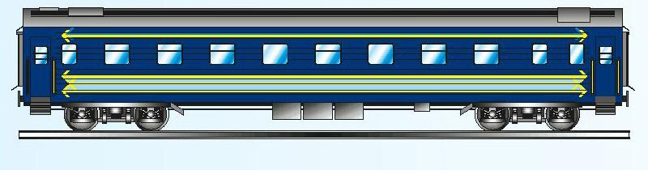
Отгадайте слово
в…гон
вагон

Slide 15
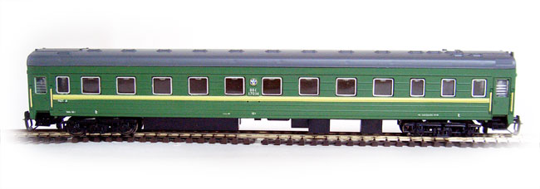
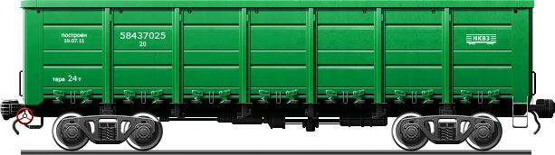
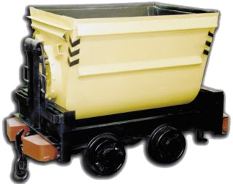
Подберите однокоренные слова
вагон
вагончик
вагонетка
вагонетчик

Slide 16
Запомните слова
в……зал
п…...он
б…гаж
п...……жир
ч…м…дан
б…лет
в…гон

Slide 17


Сиди правильно!

Slide 18
Проверь себя
вокзал
перрон
багаж
пассажир
чемодан
билет
вагон

Slide 19
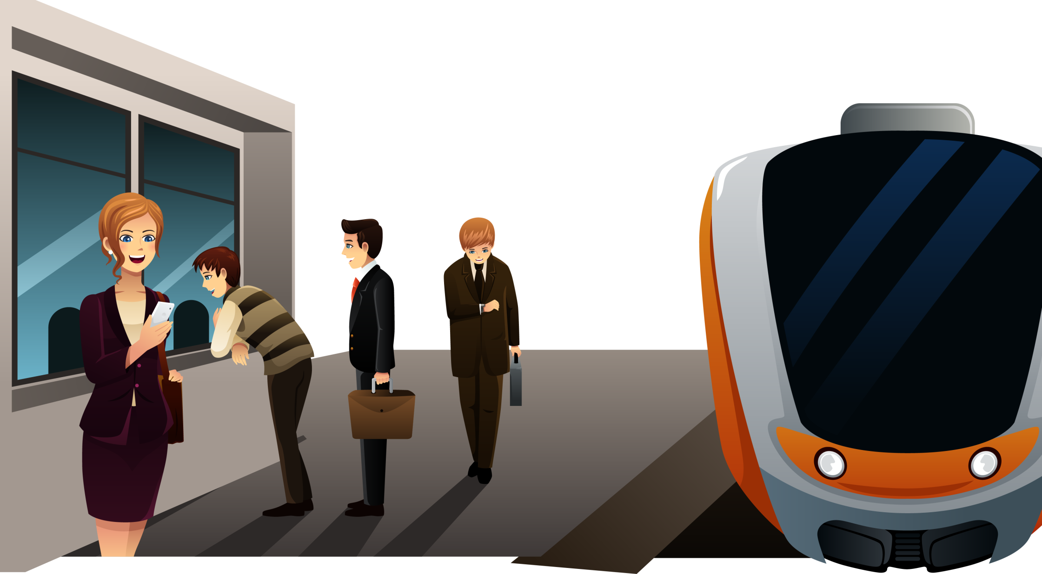

Slide 20
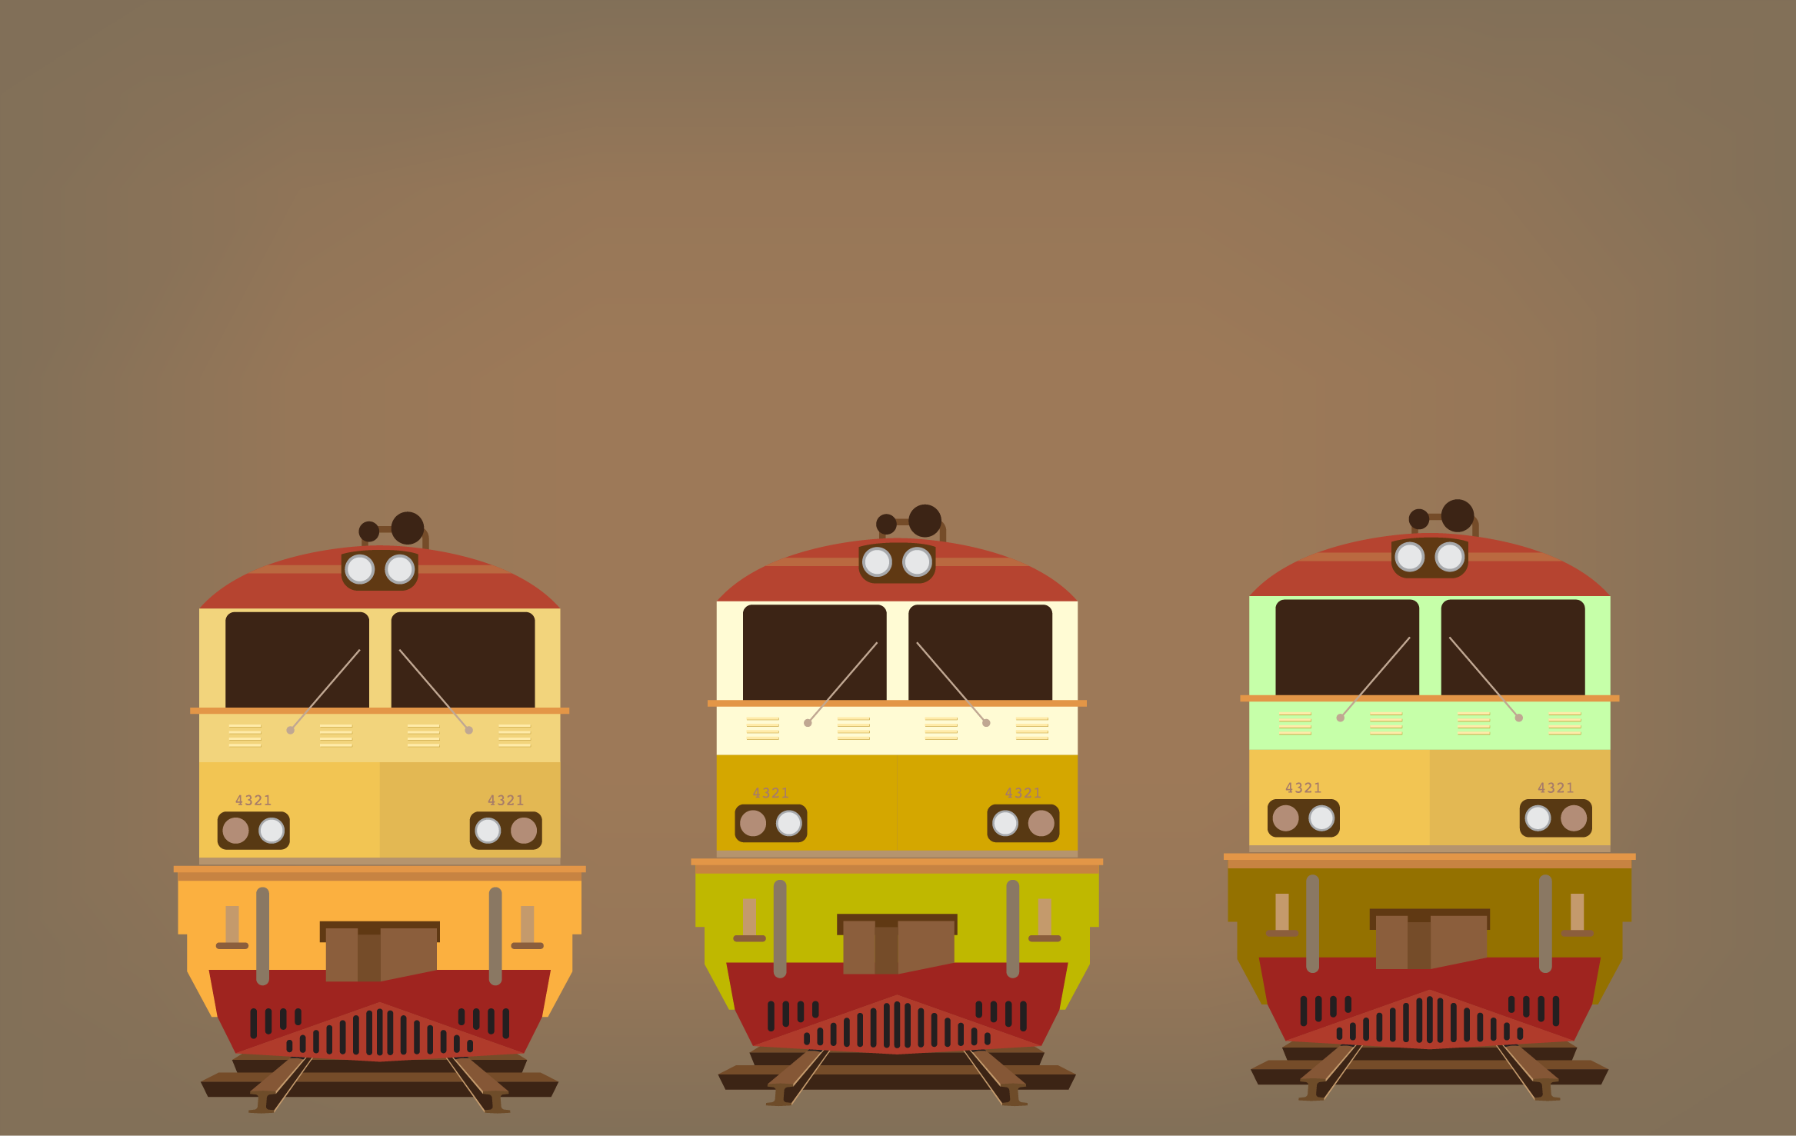
Отгадайте загадку
1
2
3
Имя
существительное
Имя
прилагательное
Глагол

Slide 21
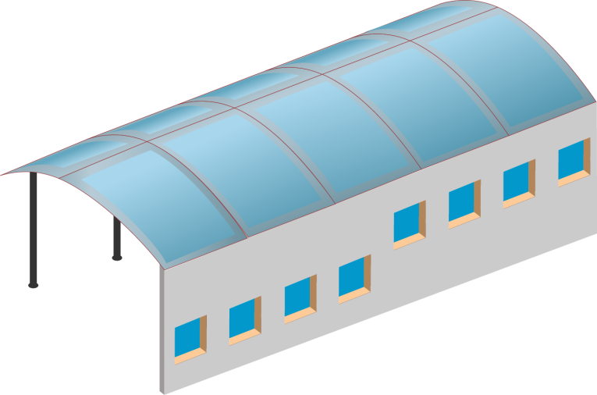
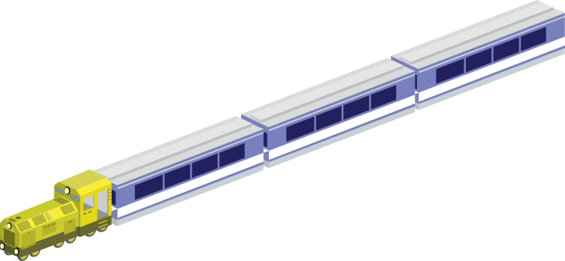
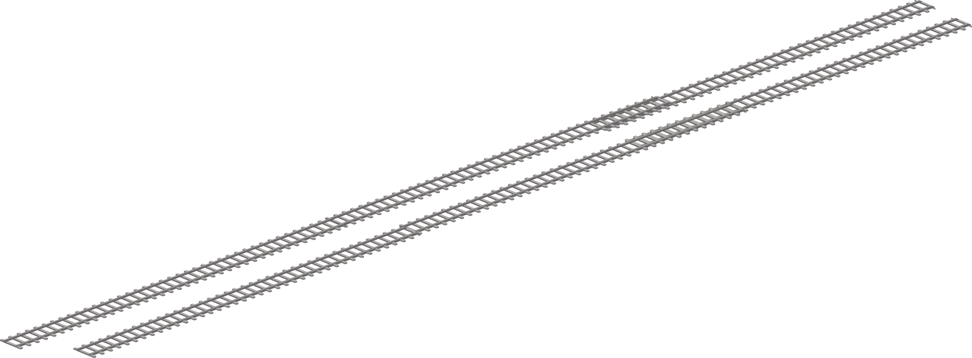
Город «Имя существительное»

Slide 22
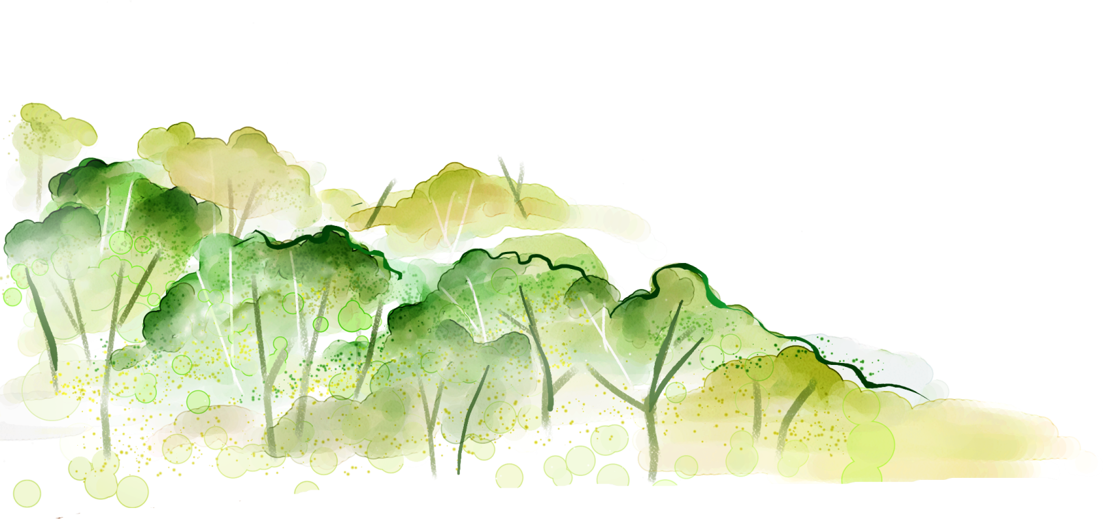
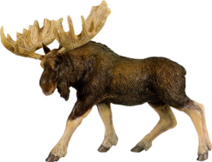
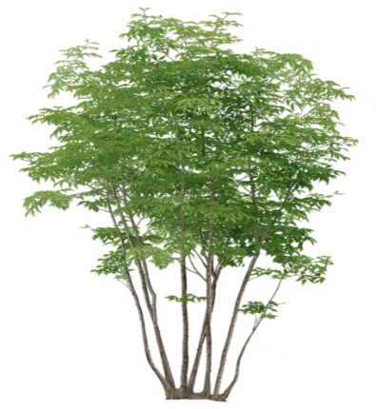

Slide 23
Прочитайте слова
м.р.
ед.ч.
мн.ч.
лес
леса
куст
кусты
лось
лоси
а
ы
и

Slide 24
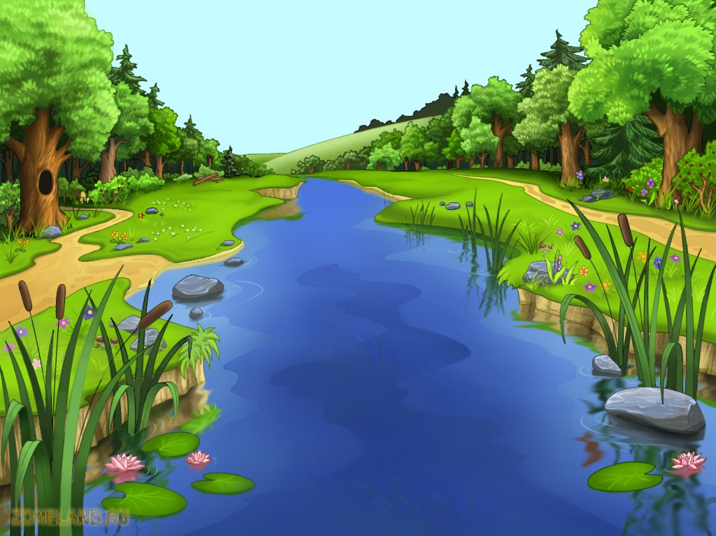
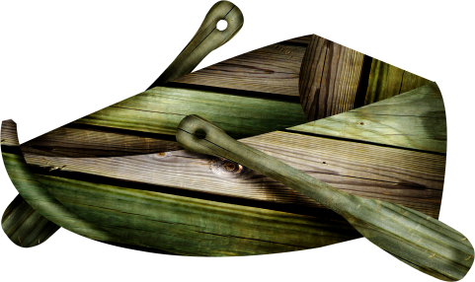


Slide 25
Прочитайте слова
ж.р.
ед.ч.
мн.ч.
река
реки
лодка
лодки
рыба
рыбы
и
ы

Slide 26



Slide 27
Прочитайте слова
ср.р.
ед.ч.
мн.ч.
поле
поля
облако
облака
озеро
озёра
а
я

Slide 28


Как образуется форма множественного числа
у имён существительных?
м.р.
лес – леса
куст – кусты
лось - лоси
ж.р.
река – реки
лодка – лодки
рыба - рыбы
ср.р.
поле – поля
облако – облака
озеро - озёра
а
я
ы
и

Slide 29
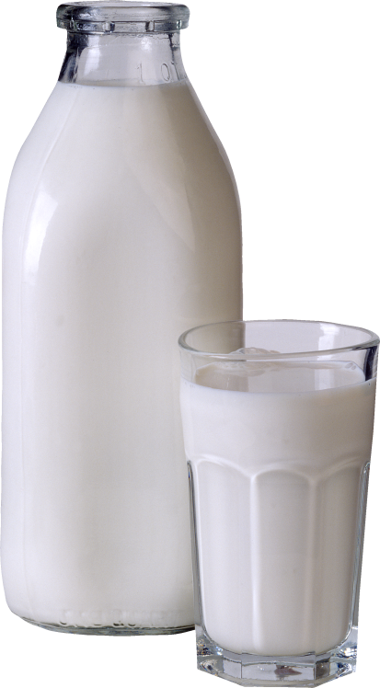

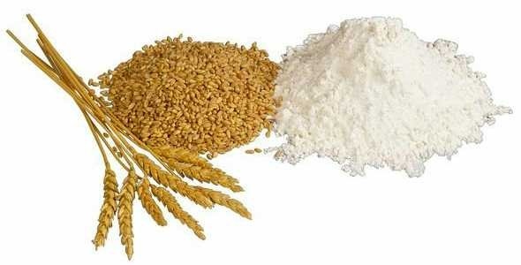
Рассмотрите картинки. Назовите предметы.
молоко
мёд
мука
Всегда в единственном числе!

Slide 30
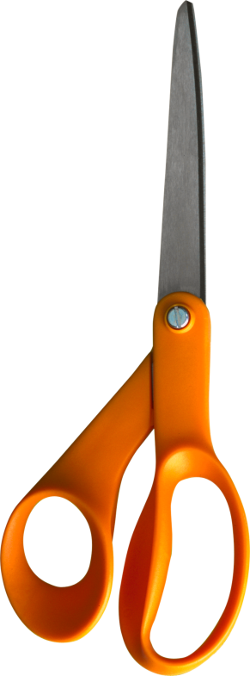
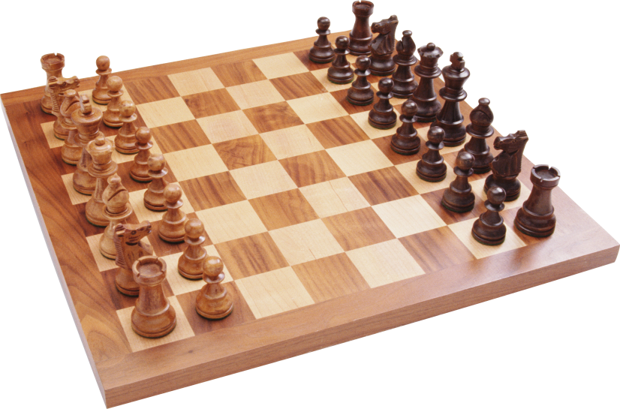
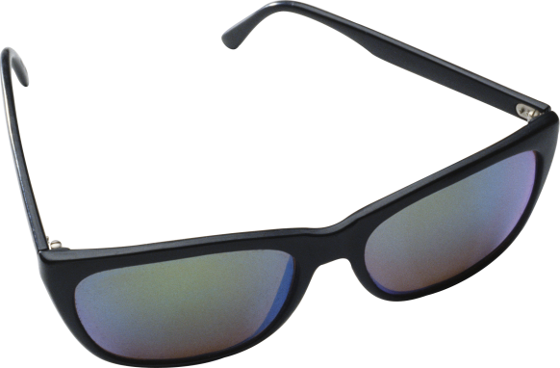
Рассмотрите картинки. Назовите предметы.
очки
шахматы
ножницы
Всегда во множественном числе!

Slide 31
«Изменение имён существительных по числам»
Как изменяются имена существительные?
В каком числе употребляются имена
существительные?
3) Что обозначают имена существительные
в единственном числе?
Что обозначают имена существительные
во множественном числе?
Что изменяется в имени существительном
при изменении его числа?

Slide 32
Изменение имен существительных по числам
единственное число
множественное число
один
предмет
несколько или
много предметов
всегда единственное число
всегда множественное
число

Slide 33
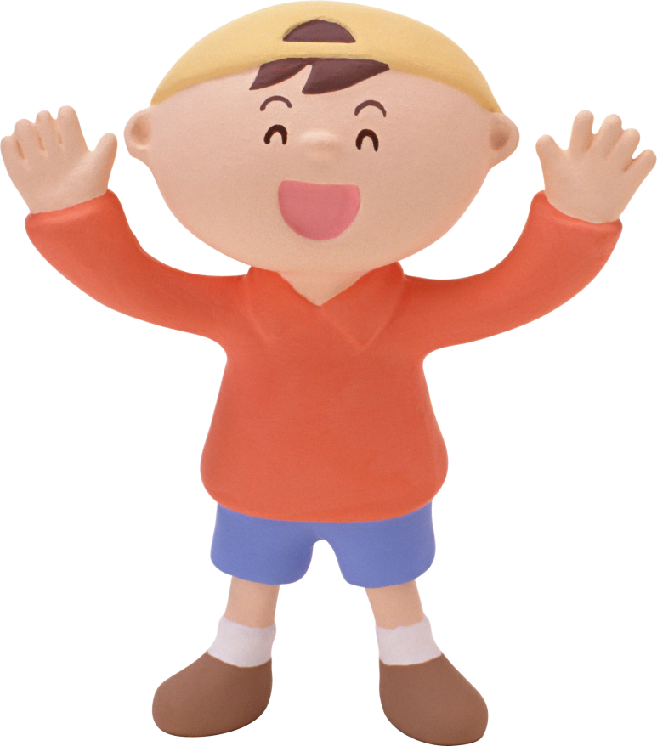
Физкультминутка
Единственное число –
поднимите руки вверх.
Множественное число –
поднимите руки вперед.

Slide 34
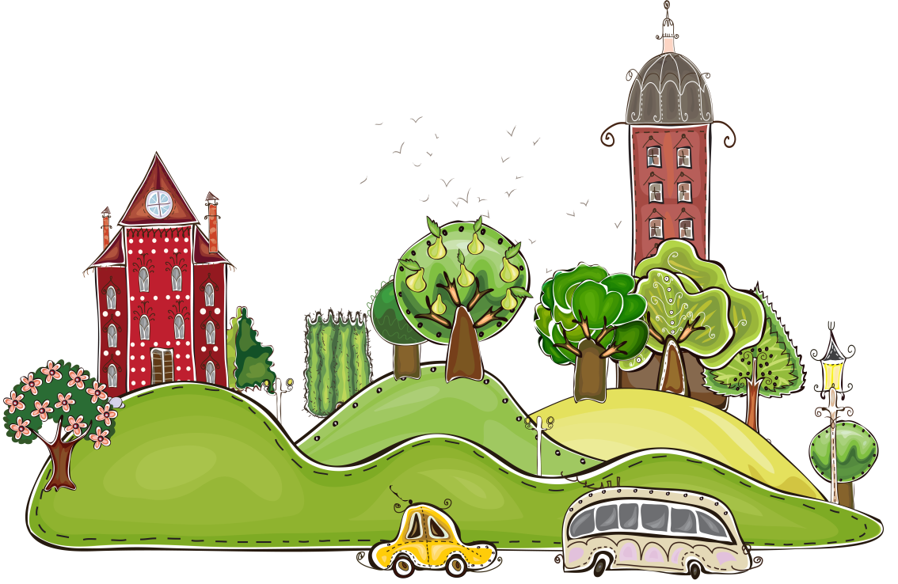
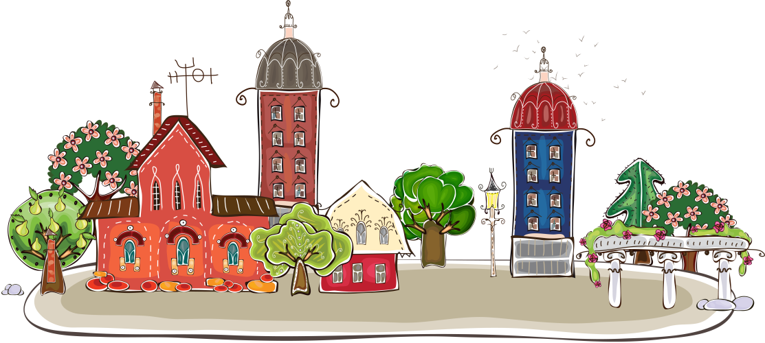
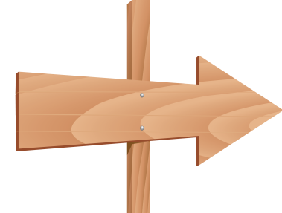

«Имя
существительное»
Выполните
задания

Slide 35
«Имя
существительное»
Учимся определять число

Slide 36
НЕОБХОДИМЫЙ УРОВЕНЬ: Прочитайте имена существительные. Выпишите в один столбик существительные в форме единственного числа, в другой столбик это же слово в форме множественного числа. Выделите окончания в словах. Подчеркните известные орфограммы.
Колос, ёж, колосья, торт, окна, весны, вёсны, торты, окно, ежи.

Slide 37
Проверь себя
ед.ч.
мн.ч.
колос
колосья
ёж
ежи
торт
торты
весна
вёсны

Slide 38
ПОВЫШЕННЫЙ УРОВЕНЬ: Найдите третье «лишнее» слово, запишите пары существительных, которые называют предмет в единственном числе и во множественном числе. Выделите окончания. Подчеркните известные орфограммы.
Кот, коты, котята;
крыльи, крыло, крылья;
Зеркальце, зеркало, зеркала;
рог, роги, рога;
шофёр, шофёры, шофера;
директор, директоры, директора.

Slide 39
Проверь себя
Кот , коты ;
крыло , крылья ;
зеркало , зеркала ;
рог , рога ;
шофёр , шофёры ;
директор , директора .

Slide 40
Говорите правильно:
торт - торты
шофёр - шофёры
директор - директора

Slide 41



Slide 42
НЕОБХОДИМЫЙ УРОВЕНЬ: Прочитайте текст. Подчеркните в тексте имена существительные единственного числа одной чертой, множественного числа - двумя чертами.
Обрядила зима сосны и ели в тяжёлые снеговые шубы. До самых бровей нахлобучила им белоснежные шапки, пуховые варежки на ветки надела. Чинно стоят лесные богатыри.
А под ними разные молоденькие деревца и кустики укрылись. Их зима тоже в белые шубки одела.

Slide 43
Проверь себя
Обрядила зима сосны и ели в тяжёлые снеговые шубы. До самых бровей нахлобучила им белоснежные шапки, пуховые варежки на ветки надела. Чинно стоят лесные богатыри.
А под ними разные молоденькие деревца и кустики укрылись. Их зима тоже в белые шубки одела.

Slide 44
ПОВЫШЕННЫЙ УРОВЕНЬ: Прочитайте текст. Вставьте подходящие по смыслу слова, используя слова для справок. Укажите число имён существительных. Подчеркните существительное, которое не имеет формы единственного числа.
Чудесный зимний ______. ______ мчатся по лесной дороге. _______ стоят в снегу. Глухо шумит _____. _____ встречают нас ласковым шорохом. На дорожках ещё видны сухие старые _____.
Слова для справок: сани, берёзки, лес, сосны, листья, день.

Slide 45
Проверь себя
Чудесный зимний день. Сани мчатся по лесной дороге. Берёзки стоят в снегу. Глухо шумит лес. Сосны встречают нас ласковым шорохом. На дорожках ещё видны сухие старые листья.
ед.ч.
мн.ч.
ед.ч.
мн.ч.
ед.ч.
ед.ч.
мн.ч.
ед.ч.
мн.ч.
мн.ч.

Slide 46
«Имя
существительное»
Проверяем
себя

Slide 47
Тест «Изменение имён существительных по числам»
Укажите имя существительное в форме единственного числа.
  город;
  метели;
  морозы;
  окна.

Slide 48
Тест «Изменение имён существительных по числам»
Укажите имя существительное в форме множественного числа.
  парта;
  ключ;
  лампа;
  воробьи.

Slide 49
Тест «Изменение имён существительных по числам»
Укажите имя существительное, которое употребляется только во множественном числе.
  ручьи;
  муравьи;
  ножницы;
  листья.

Slide 50
Тест «Изменение имён существительных по числам»
Укажите имя существительное, которое употребляется только в единственном числе.
  колесо;
  торт;
  лёд;
  молоко.

Slide 51
Тест «Изменение имён существительных по числам»
Во множественном числе не бывает окончания:
  ;
  ;
  ;
  .
ы
и
а

Slide 52

1, 4, 3, 4, 4
Проверь себя

Slide 53
Домашнее задание
Упр. 1, стр 40 (выписать в столбик имена существительные во множественном числе, рядом записать эти существительные в единственном числе).
Составить рассказ о числе имён существительных с опорой на схему, подобрать и записать примеры.
Придумать сказку об изменении имён существительных по числам.

Slide 54

Скучно
Интересно
Не понятно
Хорошо

Slide 55
Спасибо за урок!
МОЛОДЦЫ!

Slide 56
Ресурсы
http://www.lenagold.ru/fon/clipart/alf.html
http://school-collection.edu.ru/
http://interneturok.ru/ru/school/russian/2-klass/imya-suschestvitelnoe/edinstvennoe-i-mnozhestvennoe-chislo-imyon-suschestvitelnyh?seconds=0&chapter_id=1910
Видеоуроки. Русский язык. 2, 3, 4 классы. Диски для начальных классов. www. Infourok.ru

